Slide 1
Évolution et équilibre chimique
Agrégation 2020
Rémy BONNEMORT

Slide 2
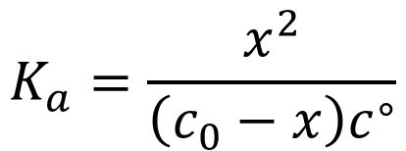
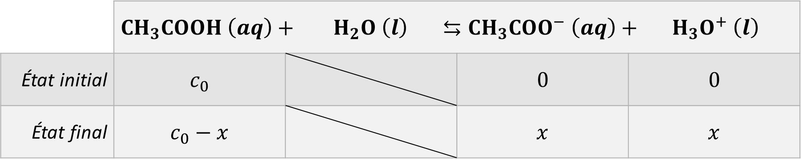

Détermination du pKa de l’acide éthanoïque
 | $$CH_{3}COOH \left(aq\right)+ H_{2}O \left(l\right) ⇆{CH_{3}COO}^{−} \left(aq\right)+ H_{3}O^{+} \left(l\right)$$
État initial | $$c_{0}$$ |  | $$0$$ | $$0$$
État final | $$c_{0}−x$$ |  | $$x$$ | $$x$$
$$K_{a}=\frac{x^{2}}{\left(c_{0}−x\right)c^{∘}}$$
$$x={10}^{−pH}$$

Slide 3
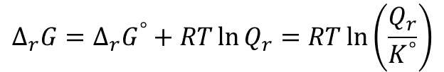

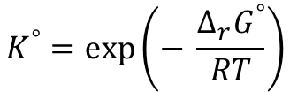
Bilan
$$Critère d^{′}évolution :Δ_{r}G dξ≤0$$
$$Δ_{r}G=Δ_{r}G^{°}+RT\ln{Q_{r}=RT\ln\left(\frac{Q_{r}}{K^{°}}\right)}$$
$$K^{°}=\exp\left(− \frac{Δ_{r}G^{°}}{RT}\right)$$

